Slide 1
Роль инженерного сообщества в модернизации отечественного образования
Романов Павел Иванович,
ученый секретарь рабочей группы Координационного совета по области образования «Инженерное дело, технологии и технические науки», д. т. н., проф.

Slide 2
Система учебно-методических объединений
Основана в СССР в 1988 году.
Показала высокую эффективность в сохранении единого образовательного пространства России в эпоху перемен.
Имеет многолетний опыт обеспечения взаимодействия между вузами и работодателями.

Slide 3
ФЗ «Об образовании в Российской Федерации»
Статья 19. Научно-методическое и ресурсное обеспечение системы образования
2. В целях участия педагогических, научных работников, представителей работодателей в разработке федеральных государственных образовательных стандартов, примерных образовательных программ, координации действий организаций, осуществляющих образовательную деятельность, в обеспечении качества и развития содержания образования в системе образования могут создаваться учебно-методические объединения.
п.2, ст. 19, Федеральный закон от 29.12.2012 N 273-ФЗ (ред. от 03.07.2016) "Об образовании в Российской Федерации"

Slide 4
Заседание Совета при Президенте РФ по науке и образованию 23 июня 2014 года
«Есть объективный запрос на перемены в системе подготовки инженерных кадров. Меняется не только технологический, но и весь уклад жизни, меняются и представления об инженерной деятельности, растут требования к этой профессии»
В.В. Путин

Slide 5
Организационная структура управления разработки учебно-методического обеспечения образовательного процесса
МИНОБРНАУКИ РОССИИ
9
Координационных советов
по областям образования
9
областей образования
57
укрупненных групп профессий, специальностей и направлений
ФЕДЕРАЛЬНЫЕ ОРГАНЫ ИСПОЛНИТЕЛЬНОЙ ВЛАСТИ
57
учебно-методических объединений*
*
Научно-методические, экспертные и иные советы, секции, рабочие группы, отделения:
по уровням высшего образования;
по направленностям (профилям) образовательных программ;
по направлениям подготовки и специальностям;
по обеспечению деятельности УМО в отдельных субъектах РФ.

Slide 6
Система инженерного образования

Slide 7
Новая структура перечня направлений и специальностей подготовки
Области Образования
всего
Математические и естественные науки
46
Инженерное дело, технологии и технические науки
216
Здравоохранение и медицинские науки
10
Сельское хозяйство и сельскохозяйственные науки
24
Науки об обществе
64
Образование и педагогические науки
10
Гуманитарные науки
29
Искусство и культура
71
Оборона и безопасность государства. Военные науки.
19

Slide 8
Система учебно-методических объединений по области образования «Инженерное дело, технологии и технические науки»
Координационный совет на паритетной основе объединяет ректоров ведущих технических университетов и представителей крупнейших работодателей из важнейших отраслей промышленности.
Координационный совет совместно с Минобрнауки России определяет стратегию развития образования в инженерной области, координируют деятельность федеральных УМО.

Slide 9
Система учебно-методических объединений по области образования «Инженерное дело, технологии и технические науки»
Федеральные УМО включают в свой состав педагогических, научных работников из всех заинтересованных инженерных вузов и представителей работодателей.
Федеральные УМО организует разработку федеральных государственных образовательных стандартов, примерных образовательных программ.

Slide 10
Система учебно-методических объединений по области образования «Инженерное дело, технологии и технические науки»
Система «КС по области образования «Инженерное дело…» – 23 федеральных УМО» является эффективным инструментом:
формирования общего направления развития инженерного образования для инновационного развития России (КС совместно с ФУМО).
учета особенностей развития направлений подготовки и специальностей для обеспечения потребностей отраслей промышленности и отдельных предприятий (ФУМО).

Slide 11
Задачи Координационного совета по области образования «Инженерное дело, технологии и технические науки»
формирование и реорганизация совместно с Минобрнауки России и другими органами исполнительной власти сети федеральных УМО по области образования «Инженерное дело, технологии и технические науки»;
подготовка предложений по оптимизации перечней специальностей и направлений подготовки высшего образования;
организация взаимодействия между федеральными УМО, координация и контроль их деятельности;
участие в разработке нормативных правовых актов и организационно-распорядительных документов, регламентирующих деятельность федеральных УМО;
взаимодействие с Минобрнауки России (структурными подразделениями, советами и комиссиями), с федеральными органами законодательной и исполнительной власти, органами исполнительной власти субъектов Российской Федерации, Российским Союзом ректоров, региональными советами ректоров, предприятиями и учреждениями, профессиональными ассоциациями, научными, общественными и иными организациями;

Slide 12
Задачи Координационного совета по области образования «Инженерное дело, технологии и технические науки»
внесение предложений по совершенствованию федерального законодательства в сфере образования и науки;
экспертиза и разработка проектов нормативных правовых актов в области высшего образования;
организация выполнения научно-исследовательских и проектных работ в сфере высшего образования;
участие в мониторинге реализации федеральных государственных образовательных стандартов;
координация разработки и реализации программ повышения квалификации и профессиональной переподготовки профессорско-преподавательского состава и иных педагогических работников организаций;
участие совместно с работодателями в организации профессионально-общественной аккредитации образовательных программ;
проведение конференций, семинаров, совещаний и иных мероприятий по вопросам совершенствования системы высшего образования.

Slide 13
Координационный совет по области образования «Инженерное дело, технологии и технические науки»
Сопредседатели Координационного совета «Инженерное дело» справа налево: А.И. Рудской, П.С. Чубик, А.А. Александров

Slide 14
Координационный совет по области образования «Инженерное дело, технологии и технические науки»

Slide 15
ОРГАНИЗАЦИОННАЯ СТРУКТУРА УПРАВЛЕНИЯ РАЗРАБОТКИ УЧЕБНО-МЕТОДИЧЕСКОГО ОБЕСПЕЧЕНИЯ ОБРАЗОВАТЕЛЬНОГО ПРОЦЕССА
ФЕДЕРАЛЬНЫЙ ЗАКОН
«О внесении изменений в трудовой кодекс российской федерации и статьи 11 и 73 федерального закона «Об образовании в российской федерации« от 02.05.2015
№ 122-ФЗ
часть 7 статьи 11 изложить в следующей редакции:
«7. Формирование требований федеральных государственных образовательных стандартов профессионального образования к результатам освоения основных образовательных программ профессионального образования в части профессиональной компетенции осуществляется на основе соответствующих профессиональных стандартов (при наличии)»
ФГОС ПО, утвержденные до 1 июля 2016 года, подлежат приведению в соответствие с требованиями, установленными частью 7 статьи 11 Федерального закона от 29 декабря 2012 года № 273-ФЗ в течение одного года с 1 июля 2016 года
УРОВНИ КВАЛИФИКАЦИИ
АСПИРАНТУРА,
АССИСТЕНТУРА, ОРДИНАТУРА
ФГОС ВО
8
ПРОФЕССИОНАЛЬНЫЕ СТАНДАРТЫ
МАГИСТРАТУРА, СПЕЦИАЛИТЕТ
7
ФГОС 3++
БАКАЛАВРИАТ
6

Slide 16
УРОВНЕВАЯ СТРУКТУРА УЧЕТА ТРЕБОВАНИЙ ПРОФЕССИОНАЛЬНЫХ СТАНДАРТОВ
ФГОС
КООРДИНАЦИОННЫЕ СОВЕТЫ (ПО ОБЛАСТЯМ), ФЕДЕРАЛЬНЫЕ УЧЕБНО-МЕТОДИЧЕСКИЕ ОБЪЕДИНЕНИЯ
ПРОФЕССИОНАЛЬНЫЙ СТАНДАРТ
ПООП
ОРГАНИЗАЦИИ, ОСУЩЕСТВЛЯЮЩИЕ ОБРАЗОВАТЕЛЬНУЮ ДЕЯТЕЛЬНОСТЬ
ОПОП

Slide 17
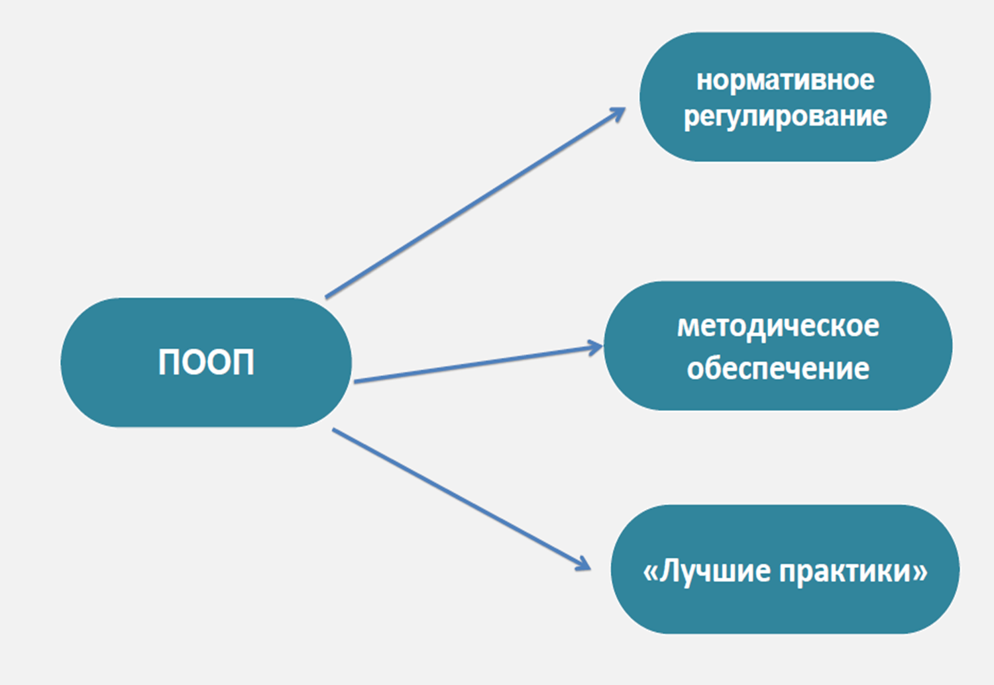

Slide 18
Концепция актуализированных ФГОС – ПООП ПОЗВОЛЯЕТ:
создать механизм для оперативного изменения содержания образования при изменении техники, технологий и рынка труда;
повысить роль федеральных УМО (и, соответственно, университетов и представителей работодателей) в формировании содержания образования и обязательных требований;
создать механизм сохранения единого образовательного пространства России, так как в обязательной части ПООП будут прописаны не только компетенции, но и индикаторы достижения компетенций.

Slide 19
Концепция актуализированных ФГОС – ПООП
На основе Концепции ФГОС – ПООП Координационный совета по области образования «Инженерное дело…» разработал и УТВЕРДИЛ МАКЕТЫ примерных основных образовательных программ.

Slide 20
Из текста ФГОС3++:
2.9. В рамках программы бакалавриата выделяются обязательная часть и часть, формируемая участниками образовательных отношений.
К обязательной части программы бакалавриата относятся дисциплины (модули) и практики, обеспечивающие формирование общепрофессиональных компетенций, а также профессиональных компетенций, установленных ПООП в качестве обязательных (при наличии).
9

Slide 21
Из текста ФГОС3++:
3.7. Организация устанавливает в программе бакалавриата индикаторы достижения компетенций: универсальных, общепрофессиональных и, при наличии, обязательных профессиональных компетенций – в соответствии с индикаторами достижения компетенций, установленными ПООП;
8

Slide 22
10

Slide 23
Приказ Минобрнауки от 28.05.2014 г. № 594 «Об утверждении порядка разработки примерных основных образовательных программ, проведения их экспертизы и ведения реестра примерных основных образовательных программ»
3

Slide 24
11

Slide 25
12

Slide 26
13

Slide 27
14

Slide 28
15

Slide 29
16

Slide 30
17

Slide 31
18

Slide 32
19

Slide 33
20

Slide 34
21

Slide 35
22

Slide 36
23

Slide 37
24

Slide 38
25

Slide 39
26

Slide 40
СПАСИБО ЗА ВНИМАНИЕ!
Все права защищены. © Координационный совет «Инженерное дело». 2016

Slide 41
Контактная информация
E-mail: pavelromanov-umo@yandex.ru
Телефон: +79112154182
http://ksid.spbstu.ru

